Slide 1
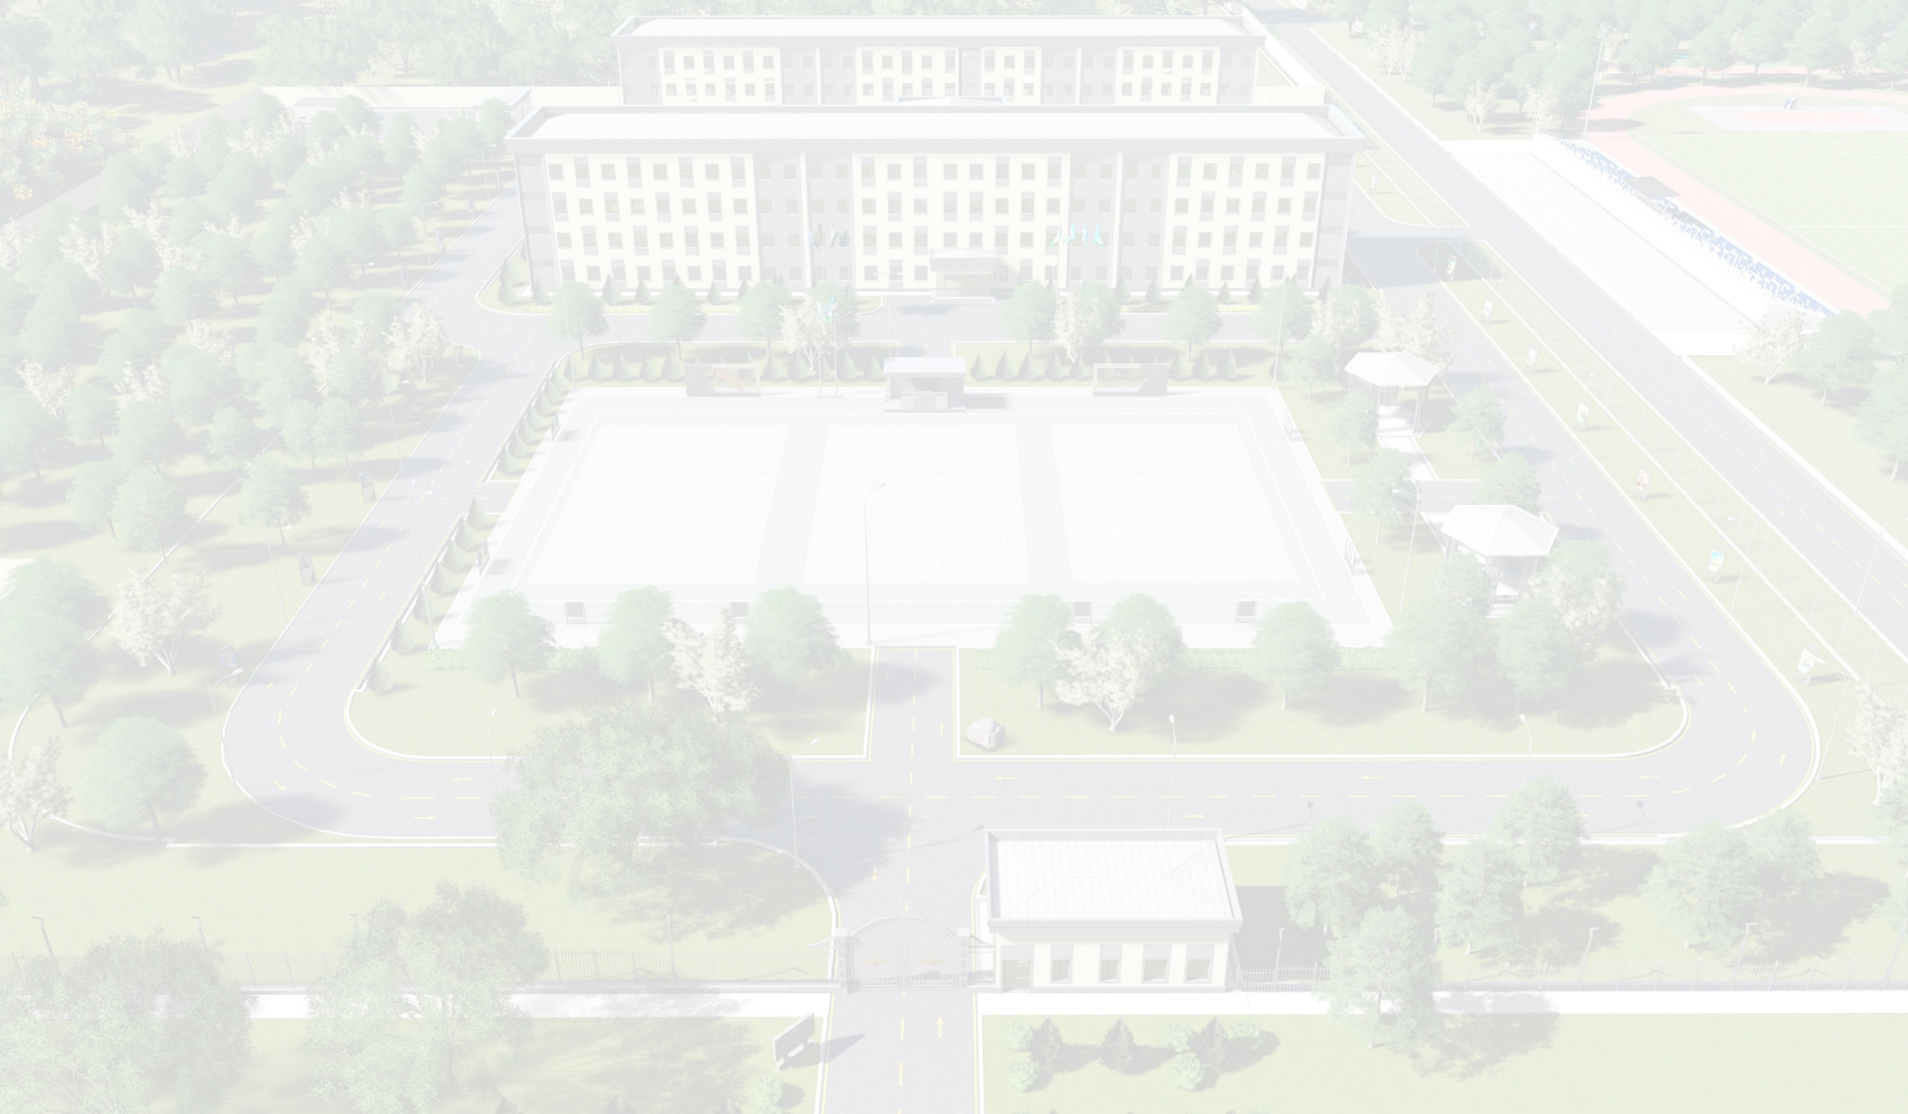
O‘ZBEKISTON RESPUBLIKASI HARBIY XAVFSIZLIK VA MUDOFAA UNIVERSITETINING
AXBOROT-KOMMUNIKATSIYA TEXNOLOGIYALARI VA HARBIY ALOQA INSTITUTI
ASIMMETRIK KRIPTOTIZIM PARAMETRLARINI GENERATSIYA QILISH ALGORITMLARINI YARATISH
Loyiha rahbari: PhD, Boboyev Nabi Tohir o‘g‘li
Axborot-kommunikatsiya texnologiyalari va harbiy aloqa instituti
tel: (+998 71) 502-71-75, (99) 385-15-74
Еmail: crypton97@mail.ru
Toshkent-2025

Slide 2
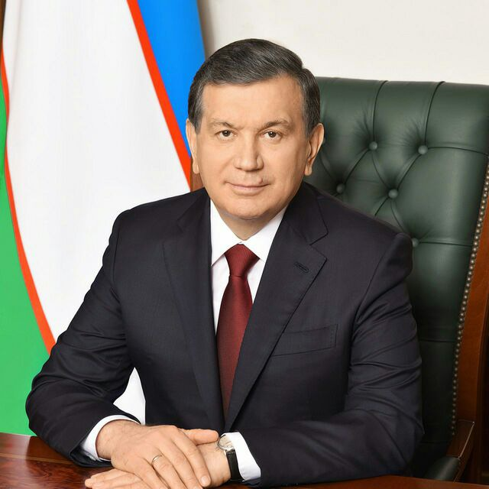
LOYIHANING DOLZARBLIGI
Oʻzbekiston Respublikasida milliy kriptologiya sohasini rivojlantirishning dolzarb yoʻnalishlari boʻyicha 2024 — 2028-yillarga moʻljallangan ilmiy-tadqiqot ishlari
dasturi
2024-yil 15-avgustdagi PQ-293-sonli «Oʻzbekiston Respublikasida kriptologiya sohasida taʼlim va ilm-fanni rivojlantirish boʻyicha qoʻshimcha chora-tadbirlar toʻgʻrisida»gi Qarori
O‘zbekiston Respublikasi Prezidenti
Qurolli kuchlar Oliy Bosh Qo‘mondoni Sh.M.Mirziyoyev

Slide 3
ЛОЙИҲА НАТИЖАЛАРИНИНГ ТИЖОРАТЛАШТИРИШ
САЛОҲИЯТИ
Ҳозирги кунда амалиётда кенг фойдаланиб келинаётган DLP тизимларини сотиб олиш ва улардан 12 ой муддатда фойдаланиш ҳуқуқини ўз ичига олган лицензия нархлари таҳминан қуйидагича (нархлар 250 нафар фойдаланувчи учун кўрсатилган):
DeviceLock DLP––23000 $;
Symantec Data Loss Prevention (DLP) Suite–20000 $;
McAfee Total Protection for DLP –22500 $.

Slide 4
LOYIHANING DOLZARBLIGI
Kvant kompyuterlar rivoji mavjud elliptik egri chiziq (EECh) kriptotizimlariga jiddiy xavf tug‘dirayotgan bir paytda, PQC ga to‘liq o‘tish kamida bir necha yil davom etadi. Shu o‘tish davrida milliy xavfsizlikni ta’minlash uchun O‘zbekiston o‘zining mustaqil, shaffof va matematik asoslangan EECh parametrlarini yaratishi strategik zaruratdir. Loyiha harbiy, davlat va maxsus aloqa tizimlari uchun importga qaram bo‘lmagan yuqori darajadagi xavfsizlikni ta’minlaydi.
Loyihaning dolzarbligini asoslovchi asosiy omillar
Milliy standart yo‘qligi: Hozirda O‘zbekistonda EECh parametrlarini generatsiya qilish bo‘yicha milliy standart mavjud emas, tizimlar xorijiy egri chiziqlarga tayanadi.
Kvant tahdidlarining kuchayishi: PQC ga o‘tish jarayoni uzoq davom etadi, shu bois EECh ni kuchaytirish va shaffof parametrlar yaratish dolzarb.
Harbiy va maxsus tizimlar ehtiyoji: Dronlar, radioaloqa, maxfiy kanallar uchun mustaqil generatsiya qilingan, ishonchli kriptografik parametrlar talab etiladi.
Iqtisodiy va texnologik foyda: Milliy kriptomodullar ishlab chiqarish imkoniyati yaratiladi, importga qaramlik kamayadi, ilmiy maktab shakllanadi.

Slide 5
LOYIHANING MAQSADI
Loyihaning asosiy maqsadi – asimmetrik kriptotizimlar uchun yuqori xavfsizlik darajasi (128, 192, 256 bit va undan yuqori) ga, resurslari cheklangan qurilmalarda qo‘llash imkoniyatiga ega bo‘lgan, milliy kriptostandartlar uchun asos bo‘la oladigan parametrlar to‘plamini ta’minlaydigan deterministik va ehtimoliy parametr generatsiya algoritmlarini yaratishdan iborat.

Slide 6
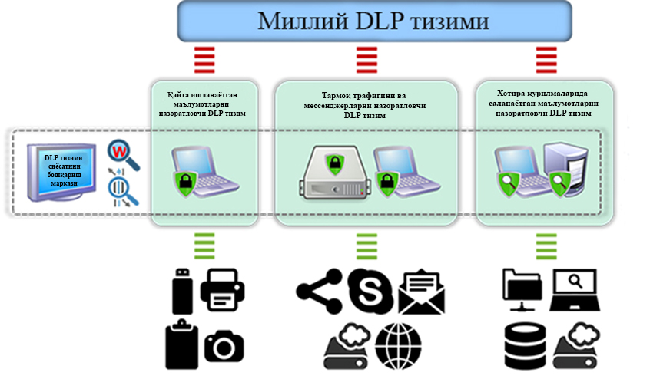
ЛОЙИҲАНИНГ МАҚСАДИ

Slide 7
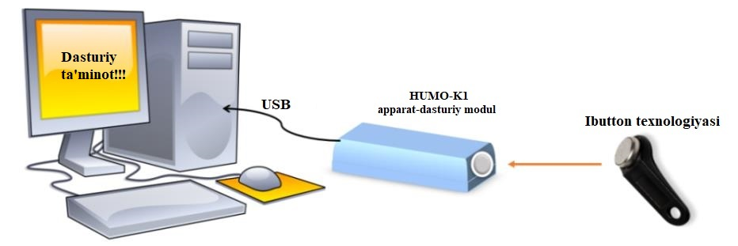
ЛОЙИҲАНИНГ МАҚСАДИ
Конфиденциал электрон маълумотларни кафолатли ҳимоялаш мажмуаси

Slide 8
LOYIHANING VAZIFALARI
Mavjud xalqaro EECh parametr-generatsiya usullarini (NIST, Brainpool, GOST, SM2 va b.) tahlil qilish va xavfsizlik hamda samaradorlik bo‘yicha mezonlar tizimini ishlab chiqish.
Asosiy maydon moduli (p), egri chiziq koeffitsiyentlari (a, b), bazaviy nuqta (G) va uning tartibi (n) ni shakllantirish uchun matematik jihatdan asoslangan algoritmik mexanizmlarni ishlab chiqish.
128/192/256-bit va undan yuqori xavfsizlik darajalari uchun deterministik (seed+hash) va ehtimoliy (DRBG, apparat RNG) parametr-generatsiya algoritmlarini yaratish va ularni solishtirish.

Slide 9
LOYIHANING VAZIFALARI
Yaratuvchi algoritmlarni MOV, CM, kichik bo‘linuvchi tartiblar, backdoor, tasodifiylik va boshqa kriptotahlil mezonlari bo‘yicha baholash, xatarlar modeliga mos ravishda xavfsizlikni isbotlash.
Algoritmlarni resurslari cheklangan qurilmalar (mobil, IoT, harbiy modullar) va umumiy maqsadli platformalar uchun dasturiy modullar va kutubxonalar ko‘rinishida implementatsiya qilish, tezlik va resurs sarfini tajribaviy tahlil qilish.
O‘zbekiston uchun milliy EECh parametrlar bazasini, ulardan foydalanish bo‘yicha metodik ko‘rsatmalarni va milliy kriptostandart loyihasini ishlab chiqish.
Loyiha bo‘yicha yakuniy ilmiy-texnik hisobot, texnik pasportlar va amaliyotga joriy etish bo‘yicha taklif va tavsiyalarni tayyorlash.

Slide 10
TADQIQOTNING ILMIY YANGILIGI
O‘zbekistonda birinchi marta elliptik egri chiziq (EECh) asosidagi asimmetrik kriptotizimlar uchun mustaqil, shaffof va tekshiriladigan parametr-generatsiya algoritmi ishlab chiqiladi.
Parametrlarni (p, a, b, G, n) generatsiya qilishda deterministik (seed-based) yondashuvning yangi, matematik asoslangan varianti taklif qilinadi; bu yondashuv backdoor bo‘lish ehtimolini nolga yaqinlashtiradi.
Tasodifiy (probabilistik) parametr generatsiyasi uchun DRBG, apparat RNG va qo‘shimcha entropiya manbalarini birlashtiruvchi integral model ishlab chiqiladi — bunday model mavjud xalqaro standartlarda to‘liq ko‘rinishda berilmagan.
Generatsiya qilingan parametrlarni filtrlash uchun anomaliya, CM zaifligi, kichik bo‘linuvchi tartiblar, embedding degree va J-invariant asosida ishlaydigan avtomatik matematik-verifikatsiya mexanizmi yaratiladi.

Slide 11
TADQIQOTNING ILMIY YANGILIGI
Parametr-generatsiya jarayonining to‘liq shaffoflikni ta’minlaydigan deterministik izohlanuvchi sxemasi (verifiable randomness workflow) taklif qilinadi — bu NIST P-256/P-384 egri chiziqlaridagi mavjud noaniqliklarni yumshatadi.
128/192/256+ bit xavfsizlik darajalari uchun yangi milliy EECh parametrlar to‘plami (national ECC profiles) matematik jihatdan asoslab ishlab chiqiladi — bu O‘zbekiston uchun ilk fundamental natija bo‘ladi.
Parametr-generatsiya algoritmlarining mobil, IoT, harbiy sensor tarmoqlari kabi resurslari cheklangan qurilmalar uchun optimallashtirilgan versiyasi yaratiladi; bunda arifmetik amallar minimal xotira va energiya talabiga moslashtiriladi.
Yaratuvchi algoritmlar MOV, CM, ECDLP murakkabligi, twist hujumlari va boshqa kriptotahlil mezonlari bo‘yicha rasmiy baholash metodologiyasi bilan bir qatorda qo‘llaniladi — bunday integral yondashuv amaldagi standartlarda to‘liq yoritilmagan.
Parametr generatsiyasi natijalarini xalqaro egri chiziqlar (Curve25519, Brainpool, SM2, NIST P-256) bilan taqqoslab, ularning ustunlik va cheklovlarini baholovchi yangi analitik model yaratiladi.

Slide 12
ЛОЙИҲА ИЖРОЧИЛАРИНИНГ РЕСУРС ИМКОНИЯТЛАРИ
т/р | Номи | 2020 йил | 2021 йил 3-чорак
1. | Дастурий махсулотларга гувоҳномалар сони, жумладан | 3 | 12
2. | Амалиётга жорий этилган ишларнинг сони | 3 | 10
3. | Чоп этилган мақолалар сони, жумладан | 113 | 107
 | Республика журналларида | 99 | 91
 | Хорижий журналларда | 14 | 16
4. | Чоп этилган тезислар сони, жумладан | 70 | 87
 | Республика миқиёсидаги анжуманларда | 63 | 62
 | Ҳалқаро ва хорижий анжуманларда | 7 | 25
 | Жами: | 189 | 216
т/р | Номи | 2020 йил | 2021 йил 3-чорак
1. | Дарсликлар | 7 | 8
2. | Монография | 5 | 8
3. | Ўқув қўлланмалар | 12 | 13
 | Жами: | 24 | 29

Slide 13
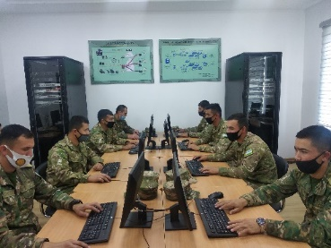
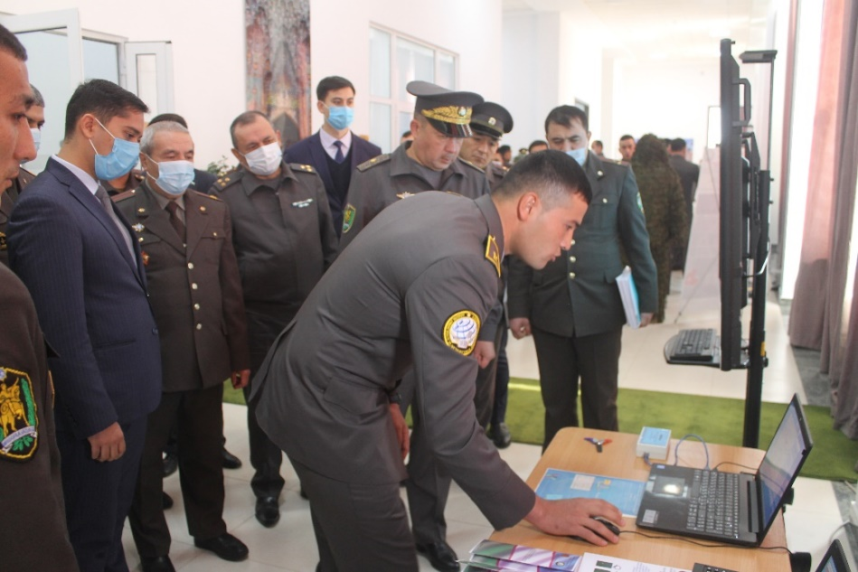
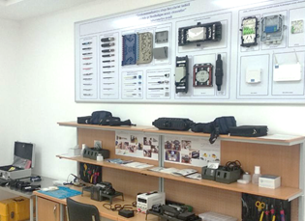
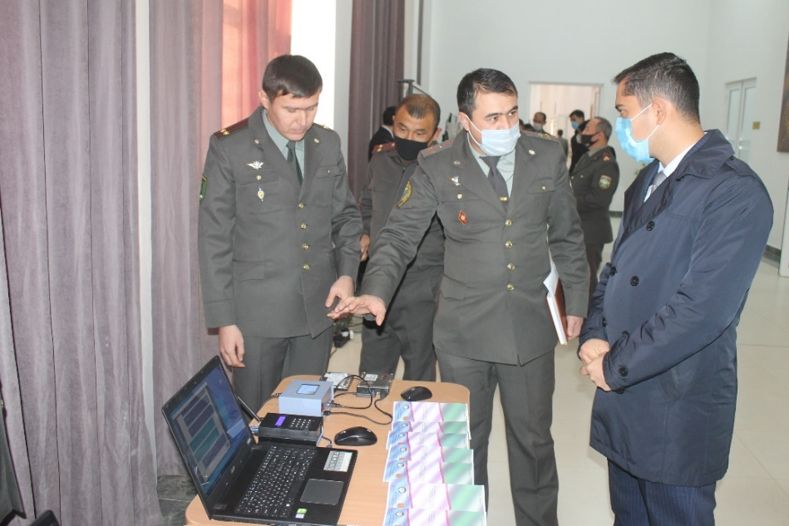
ЛОЙИҲА ИЖРОЧИЛАРИНИНГ РЕСУРС ИМКОНИЯТЛАРИ

Slide 14
ASOSIY ISHTIROKCHILAR
№ | F.I.O. | Loyihadagi ishtiroki (lavozimi)
1. | Boboyev Nabi Tohir o‘g‘li | Loyiha rahbari, PhD
2. | Raximov Baxtiyorjon Ne’matovich | Бош илмий ходим, фан доктори
3. | To‘rayev Botir Zokirovich | Етакчи илмий ходим, фан доктори
4. | Turapov Sherzod Nurmatovich | Етакчи илмий ходим, фан номзоди
5. | Shafeyev Axmed Nailevich | Катта илмий ходим, фан номзоди
6. | Allanov Orif Menglimuratovich | Катта илмий ходим, PhD
7. | Yusupov Bahodir Karamatovich | Катта илмий ходим, PhD
8. | Komilov Alisher Abdumannob o‘g‘li | Катта илмий ходим, PhD
9. | Xayitov Davronbek Dilshodbek o‘g‘li | Катта илмий ходим, PhD
10. | Isakov Muxriddin Marifjon o‘g‘li | Катта илмий ходим (2 йилдан ортиқ илмий тажрибага эга)
11. | Fayzullayev Arslonbek Xayrulla o‘g‘li | Катта илмий ходим (2 йилдан ортиқ илмий тажрибага эга)
12. | Qodomboyev Rasulbek O‘tkir o‘g‘li | Катта илмий ходим (2 йилдан ортиқ илмий тажрибага эга)
13. | Ortiqboyev Akbar Murodullayevich | Катта илмий ходим (2 йилдан ортиқ илмий тажрибага эга)
14. | Mardiyev Ulugbek Rasulovich | Стажер тадқиқотчи

Slide 15
ЛОЙИҲА ИЖРОЧИЛАРИНИНГ СЎНГГИ УЧ ЙИЛ ДАВОМИДА ЭРИШГАН АСОСИЙ ИЛМИЙ НАТИЖАЛАРИ
Т/р | Нашр ишлари, патентлар, гувоҳномалар номлари | Журнал, тўплам (йил, номер, бетли), нашриёт ёки муаллификлик гувоҳномаси рақами
1. | Development of a method for generating substitution tables for binary and ternary number systems | AIP Publishing: AIP Conference Proceedings “International Uzbekistan-Malaysia Conference on “Computational models and technologies (CMT2020)”, Volume 2365. Melville, New York, 2021, С 040003-1 - 040003-11(Scopus).
2. | Selection of the optimal type of the gamming function for symmetric encryption algorithms | AIP Publishing: AIP Conference Proceedings “International Uzbekistan-Malaysia Conference on “Computational models and technologies (CMT2020)”, Volume 2365. Melville, New York, 2021, С 040004-1 - 040003-13(Scopus).
3. | Verification of the pocket filtering based on method of verification on the model | ICISCT Uzbekistan 2019. International Conference on Information Science and Communications Technologies 4-6 November, TUIT Campus, Local Hotels, Tashkent Uzbekistan. Section II № 28(Scopus).
4. | Models and algorithms for solving problems associated with large amounts of data in the military sphere | ICISCT 2020. International Conference on Information Science and Communications Technologies 4-6 November, TUIT Campus, Local Hotels, Tashkent Uzbekistan. Section II № 2(Scopus).
5. | Тhe comparative analysis of technologies relational databases and block chain | Solid State Technology Volume: 63 Issue: 6, 2020, р. 131-140, http://solidstatetechnology.us/index.php/JSST/issue/view/49(Scopus).
6. | Research of the application of the new cryptographic algorithms: applying the cipher algorithm O’zDSt1105:2009 for MS office document encryption. | In Proceedings of the 5th International Conference on Engineering and MIS (ICEMIS ’19). ACM, New York, NY, USA. 10.1145/3330431.3330434 (Scopus)
7. | Method of constucting packet filtering rules | ICISCT Uzbekistan 2019. International Conference on Information Science and Communications Technologies 4-6 November, TUIT Campus, Local Hotels, Tashkent Uzbekistan. Section IV № 40(Scopus).

Slide 16
ЛОЙИҲА РАҲБАРИНИНГ СЎНГГИ УЧ ЙИЛ ДАВОМИДА ЭРИШГАН АСОСИЙ ИЛМИЙ НАТИЖАЛАРИ
Т/р | Нашр ишлари, патентлар, гувоҳномалар номлари | Журнал, тўплам (йил, номер, бетли), нашриёт ёки муаллификлик гувоҳномаси рақами
20. | Uzbek language processing on the Multilanguage modeled technology for computer translator | The 9th Language and Technology Conference (LTC 2019) May 17-19, 2019, Poznań, Poland, p. 300-304
21. | Processing of the Uzbek language by technology the multilanguage modeled computer interpreter | International Journal of Advanced Research in Science, Еngineering and Technology/Vol. 6, Issee 3, March 2019, p. 8265-8270, Journal impact factor value: 5.474, ISSN:2350-0328
22. | Алгоритмы анализа английских текстов, сформированных с применением расширяемого входного языка | VIII межд. конф. по компьютерной обра¬ботке тюрских язы¬ков: «TURKLANG 2020», Труды конф. Уфа, с. 136-143, ISBN 978-5-91608-199-2
23. | Lingvistik protsessor va elektron korpuslar uchun o'zbek tilining morfologik bazasi | O‘zR Adliya vazirligi huzuridagi Intellektual mulk agentligi №DGU 00394, 29.01.20.
24. | Konfidensial ma'lumotlarni qidirish va klassifikatsiyalash dasturiy ta'minoti | O‘zR Adliya vazirligi huzuridagi Intellektual mulk agentligi №DGU 12391, 11.09.21.
25. | O‘zDSt 1092:2009 va O‘zDSt 1106:2009 kriptoalgoritmlari asosida ishlab chiqarilgan raqamli sertifikatlarni boshqarish dasturi | O‘zR Adliya vazirligi huzuridagi Intellektual mulk agentligi №DGU 12219, 17.06.21.

Slide 17
ЛОЙИҲА ИШТИРОКЧИЛАРИНИНГ 2019/21 ЙИЛЛАРДА ЧОП ЭТГАН ИЛМИЙ ВА УСЛУБИЙ ИШЛАРИ
т/р | Номи | 2019/21 йилларда
1. | Дастурий махсулотларга гувоҳномалар сони, жумладан | 14
2. | Амалиётга жорий этилган ишларнинг сони | 4
3. | Чоп этилган мақолалар сони, жумладан | 62
 | Республика журналларида | 54
 | Хорижий журналларда (Scopus ва Web of Science) | 8
4. | Чоп этилган тезислар сони, жумладан | 88
 | Республика миқиёсидаги анжуманларда | 56
 | Ҳалқаро ва хорижий анжуманларда | 32
 | Жами: | 168
т/р | Номи | 2021 йил 3-чорак
1. | Дарсликлар | 16
2. | Монография | 7
3. | Ўқув қўлланмалар | 8
 | Жами: | 31

Slide 18
ЛОЙИҲА ИШТИРОКЧИЛАРИ ТОМОНИДАН БАЖАРИЛГАН ВА БАЖАРИБ КЕЛИНАЁТГАН ЛОЙИҲАЛАР
Лойиҳа ижрочилари томонидан жумладан, Давлат илмий-техника дастурлари бажарилиши 2019-2021 йилларга мўлжалланган “Камуфляж” шифрли “Махсус операция кучлари ҳарбий хизматчиларини иссиқлик спектридан ҳимояловчи камуфляж” мавзусидаги инновацион лойиҳа.
Қўшма «Танкист» шифрли “Танк экипажини амалий билим ва кўникмаларини ошириш учун Т-72 танкининг инновацион симулятор тренажерини ишлаб чиқиш” мақсадли инновацион лойиҳа.
2020-2022 йилларга мўлжалланган қўшма «Ҳумоюн» шифрли «Зенит ракета дивизионининг қўмондонлик бошқарув машинасининг жанговар иш бўйича симуляцион тренажерини ишлаб чиқиш» мақсадли инновацион лойиҳа.

Slide 19
ЛОЙИҲА ИШТИРОКЧИЛАРИ ТОМОНИДАН БАЖАРИЛГАН ВА БАЖАРИБ КЕЛИНАЁТГАН ЛОЙИҲАЛАР
4. Лойиҳа ижрочилари Ўзбекистон Республикаси Давлат хавфсизлик хизмати томонидан ташкиллаштирилган танловларда 4 та ёпиқ мавзудаги илмий лойиҳаларни ютишга муваффақ бўлишган. Ушбу лойиҳалар ўз вақтида ва сифатли бажарилган. Бунинг натижасида ахборотни ҳимоялашни криптографик воситаларини лойиҳалаштириш ва ишлаб чиқиш фаолият турлари билан шуғулланиш ҳуқуқини берувчи 2 та лицензия Давлат хавфсизлик хизмати томонидан Ўзбекистон Миллий университетига берилган (илова қилинади).
5. 2021 йил январь ойидан UZB-Ind-2021-98 шифрли Ўзбекистон-Ҳиндистон қўшма лойиҳалар бажарилмоқда.

Slide 20
ЛОЙИҲАНИ АМАЛГА ОШИРИШДАН ОЛИНАДИГАН
НАТИЖАЛАР
Қуролли Кучлар тизимида конфиденциал маълумотлар рухсатсиз чиқиб кетишини олдини олишга имкон берувчи миллий DLP тизими ишлаб чиқилади;
криптографик калитни шахсий компьютерга киритувчи аппарат-дастурий модули яратилади;
конфиденциал электрон маълумотларни ГОСТ 28147-89 ва O‘zDst 1105:2009 алгоритмлари асосида криптографик ҳимоялашга имкон берувчи дастурий таъминот яратилади;
Ўзбекистон Республикаси ҳудудида амалдаги қонунчилик ва меъёрий-техник ҳужжатларга тўла амал қилиш асосида электрон ҳужжатларни конфиденциаллигини таъминлаш технологияси яратилади.

Slide 21
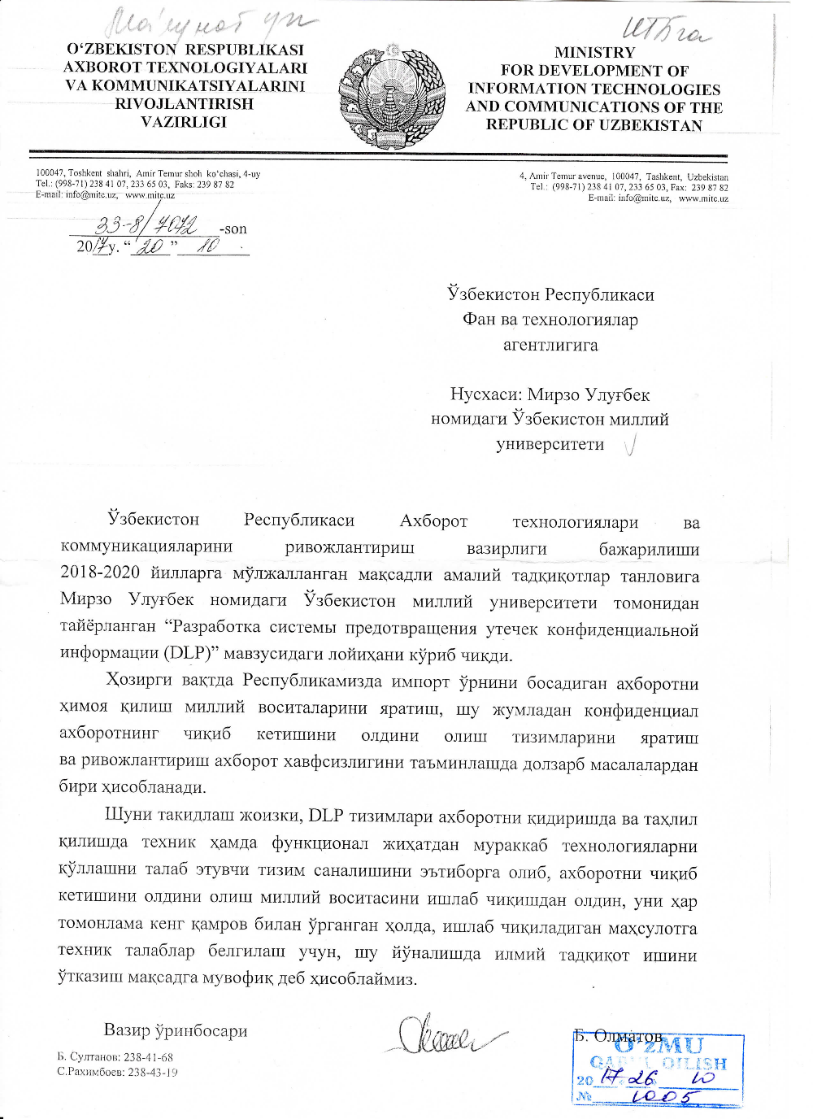
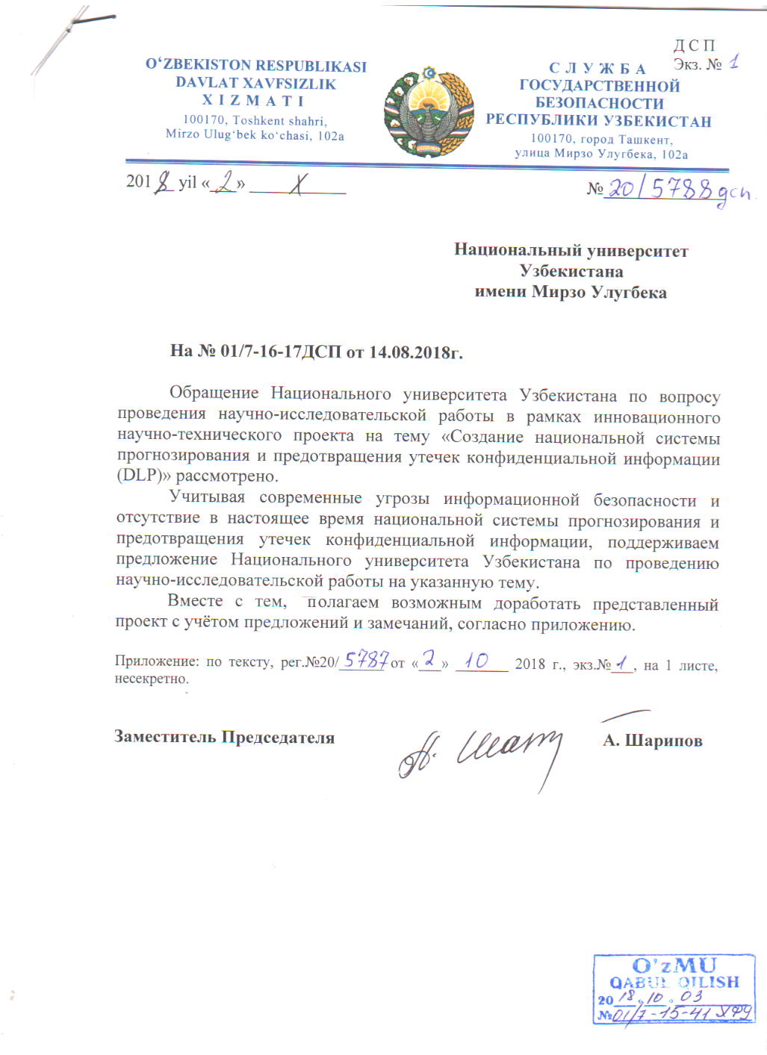
ЛОЙИҲА НАТИЖАЛАРИГА ИҚТИСОДИЁТ ТАРМОҚЛАРИ БЎЙИЧА ТАЛАБЛАРНИНГ МАВЖУДЛИГИ

Slide 22
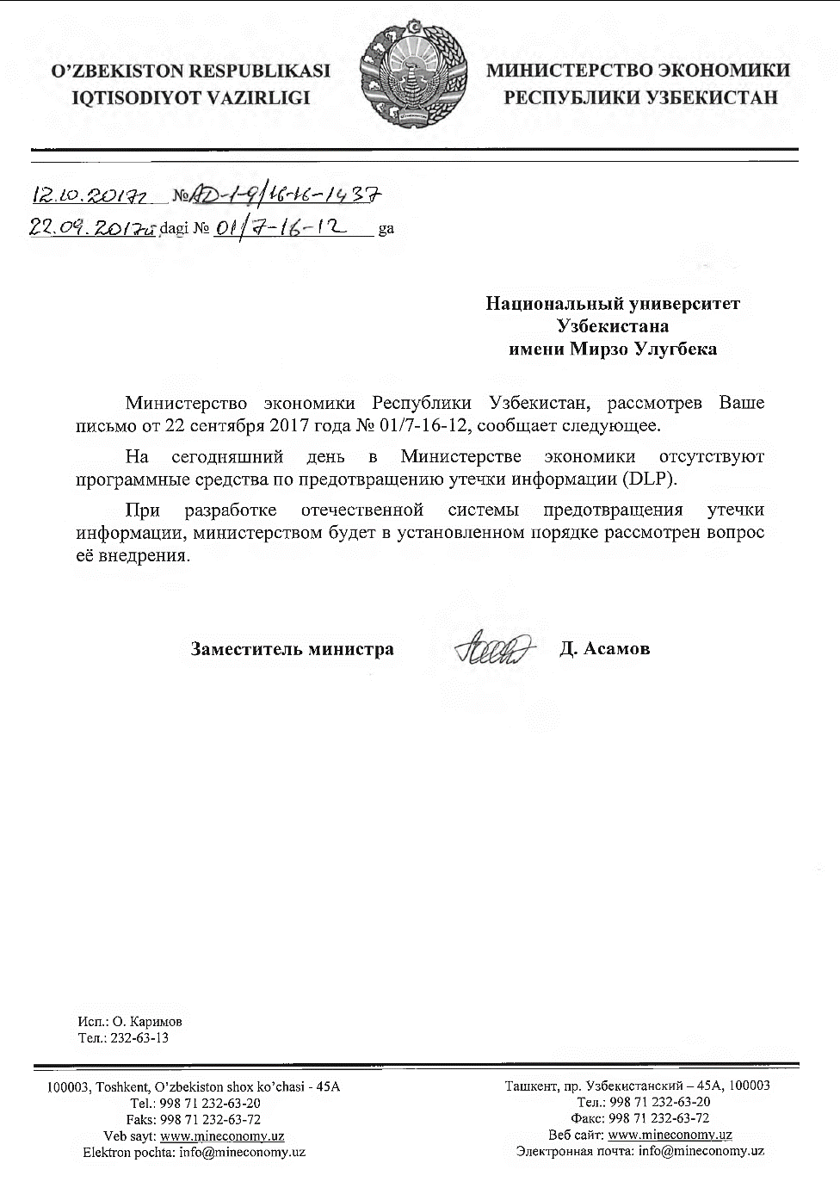
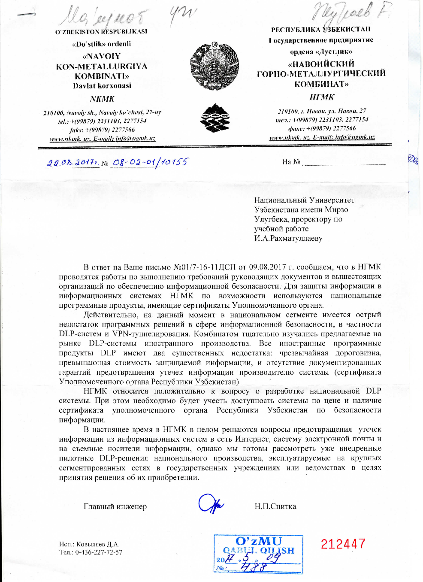
ҚЎЛЛАБ ҚУВВАТЛАШ ХАТЛАРИ

Slide 23
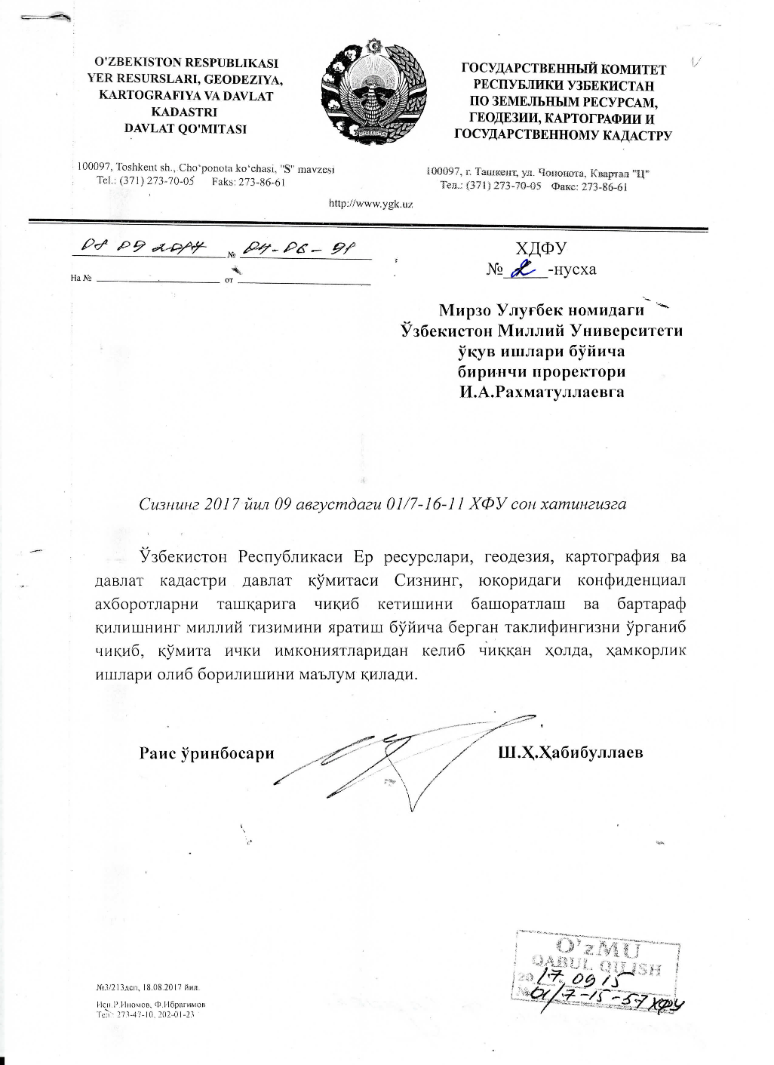
ҚЎЛЛАБ ҚУВВАТЛАШ ХАТЛАРИ

Slide 24
LOYIHANING MOLIYAVIY HISOB-KITOBLARI XARAJATLAR SMETASI
Xarajatlar smetasi (so‘m)
Guruh | Xarajatlar turlari |  |  |  |  |  | JAMI
 | Ish haqi fondi | Qo‘shimcha xarajatlar | Safar xarajatlari | Materiallar | Qurilmalar | Boshqa xarajatlar | Jami
Ijrochi | 1 345 474 245 | - | - | - | 243 100 000.0 | - | 1 588 574 245
Jami:
(1 588 574 245), (bir milliard besh yuz sakson sakkiz million besh yuz yetmish to‘rt ming ikki yuz qirq besh)

Slide 25
LOYIHANI AMALGA OSHIRISH BOSQICHLARI
Bosqich | Topshiriq nomi | Muddati | Natija
1 | Mavjud elliptik egri chiziq parametrlarini generatsiya qilish algoritmlarini tahlil qilish | 6 oy | Ushbu bosqichda xalqaro va milliy standartlarda qo‘llaniladigan egri chiziqlar, ularning qurilish tamoyillari, zaifliklari va elliptik egri chiziqlar hamda ularning parametrlariga qo‘yilgan umumiy talablar o‘rganiladi. Parametrlar generatsiyasi uchun asosiy xavfsizlik mezonlari ishlab chiqiladi.
2 | Asosiy maydon, egri chiziq koeffitsiyentlari va generator nuqtalarini shakllantirish mexanizmlarini ishlab chiqish | 6 oy | Bu bosqichda egri chiziqning kriptografik bardoshliligini ta’minlovchi matematik asoslar: p asosiy sonini tanlash, diskriminantni tekshirish, (a, b) koyeffitsiyentlarini yaratish algoritmlari hamda G generator nuqtasini aniqlash usullari ishlab chiqiladi
3 | Asimmetrik kriptotizimlar uchun deterministik va tasodifiy parametr generatsiyasi algoritmlarini ishlab chiqish | 5 oy | Bu bosqichda kalitlar generatsiyasi uchun mos, turli xavfsizlik darajalariga ega bo‘lgan algoritmlar ishlab chiqiladi va parametrlar to‘plamlari shakllantiriladi

Slide 26
LOYIHANI AMALGA OSHIRISH BOSQICHLARI
Bosqich | Topshiriq nomi | Muddati | Natija
4 | Parametrlar generatsiyasi algoritmlarini kriptografik xavfsizlik va samaradorlik bo‘yicha baholash | 4 oy | Bu bosqichda yaratilgan algoritmlar kriptotahlil usullari (MOV (Menezes–Okamoto–Vanstone) darajasi, CM zaifligi, chekli maydonda diskret logarifmlash murakkabligi) bo‘yicha baholanadi, tezkorlik, hisoblash samaradorligi va resurs talablarining tahlili amalga oshiriladi.
5 | Parametrlar generatsiyasi algoritmlarini amaliy dasturiy ta’minot ko‘rinishida yaratish | 3 oy | Ushbu bosqichda algoritmlar zamonaviy dasturlash tillarida dasturiy modullar shaklida amalga oshiriladi, ulardan foydalanish uchun dasturiy kutubxonalar yaratiladi. Parametrlarni apparat darajasida generatsiya qilish bo‘yicha texnik tavsiyalar ishlab chiqiladi.

Slide 27
E’TIBORINGIZ UCHUN RAHMAT!

